Slide 1

Научно-учебная группа «Управление надежностью на предприятиях» Доклад подготовлен в ходе проведения исследования Проект № 24-00-024 «Развитие методов прогнозирования показателей надежности электронных модулей» в рамках Программы «Научный фонд Национального исследовательского университета «Высшая школа экономики» (НИУ ВШЭ)» в 2025 г.
Департамент электронной инженерии
Московский институт электроники и математики им. А.Н. Тихонова
Москва
24.06.2025 г.
Доклад «Реструктуризация экспертного опросника для проведения онтологического анализа при обеспечении надежности электронных модулей»
Докладчик Ландер Леонид Борисович аспирант 1 года обучения - ОП “Электроника,
радиотехника и системы связи”

Slide 2
Введение
Московский институт электроники и математики им. А.Н. Тихонова
Управление надежностью на предприятиях
Реструктуризация экспертного опросника для проведения онтологического анализа при обеспечении надежности электронных модулей
/ 16
Усложнение конструкций, рост плотности монтажа и расширение функциональных возможностей изделий
Ужесточение требований к ПН
Ухудшение достоверности прогнозируемых ПН
Неэффективное функционирование СМК на предприятиях
Проблема: невозможность детально отследить недостатки в обеспечении надежности и качество мероприятий ТП на всех стадиях ЖЦ изделий

Slide 3
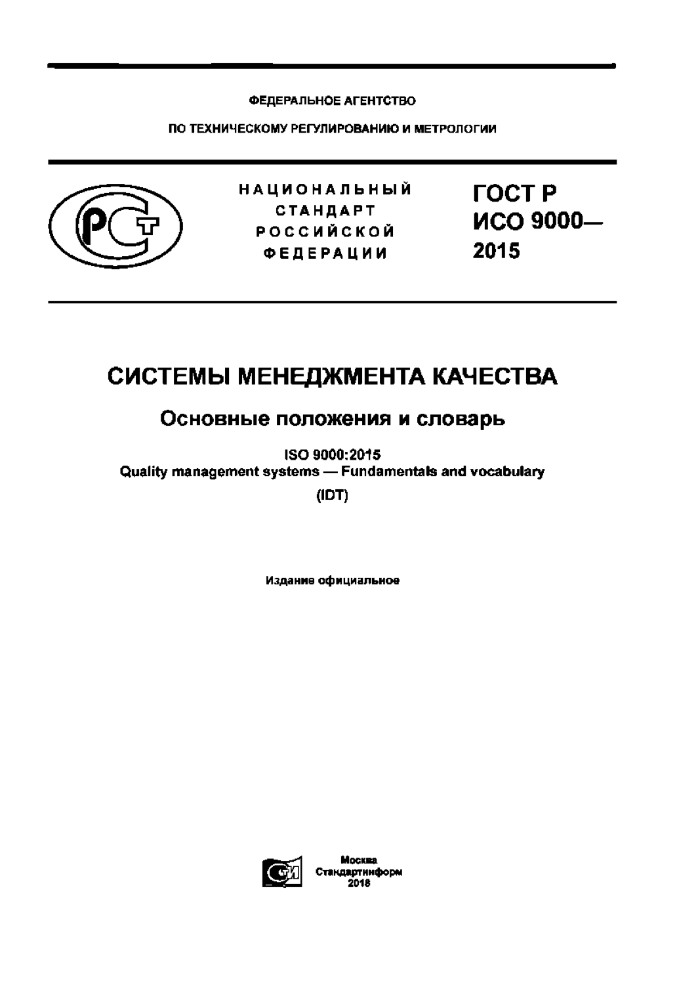
Принципы менеджмента качества
Московский институт электроники и математики им. А.Н. Тихонова
Управление надежностью на предприятиях
Реструктуризация экспертного опросника для проведения онтологического анализа при обеспечении надежности электронных модулей
/ 16
Ориентация на потребителей
Выполнение требований потребителей и стремление превзойти их ожидания
Лидерство
Единство цели и направления деятельности
Взаимодействие работников
Проверка компетентности персонала для создания ценности
Процессный подход
Получение последовательных и прогнозируемых результатов
Улучшение
Получение уровня осуществления деятельности
Принятие решений, основанное на свидетельствах
Принятие решений на основе статистических и экспертных данных
Менеджмент взаимоотношений
Взаимоотношение с поставщиками

Slide 4
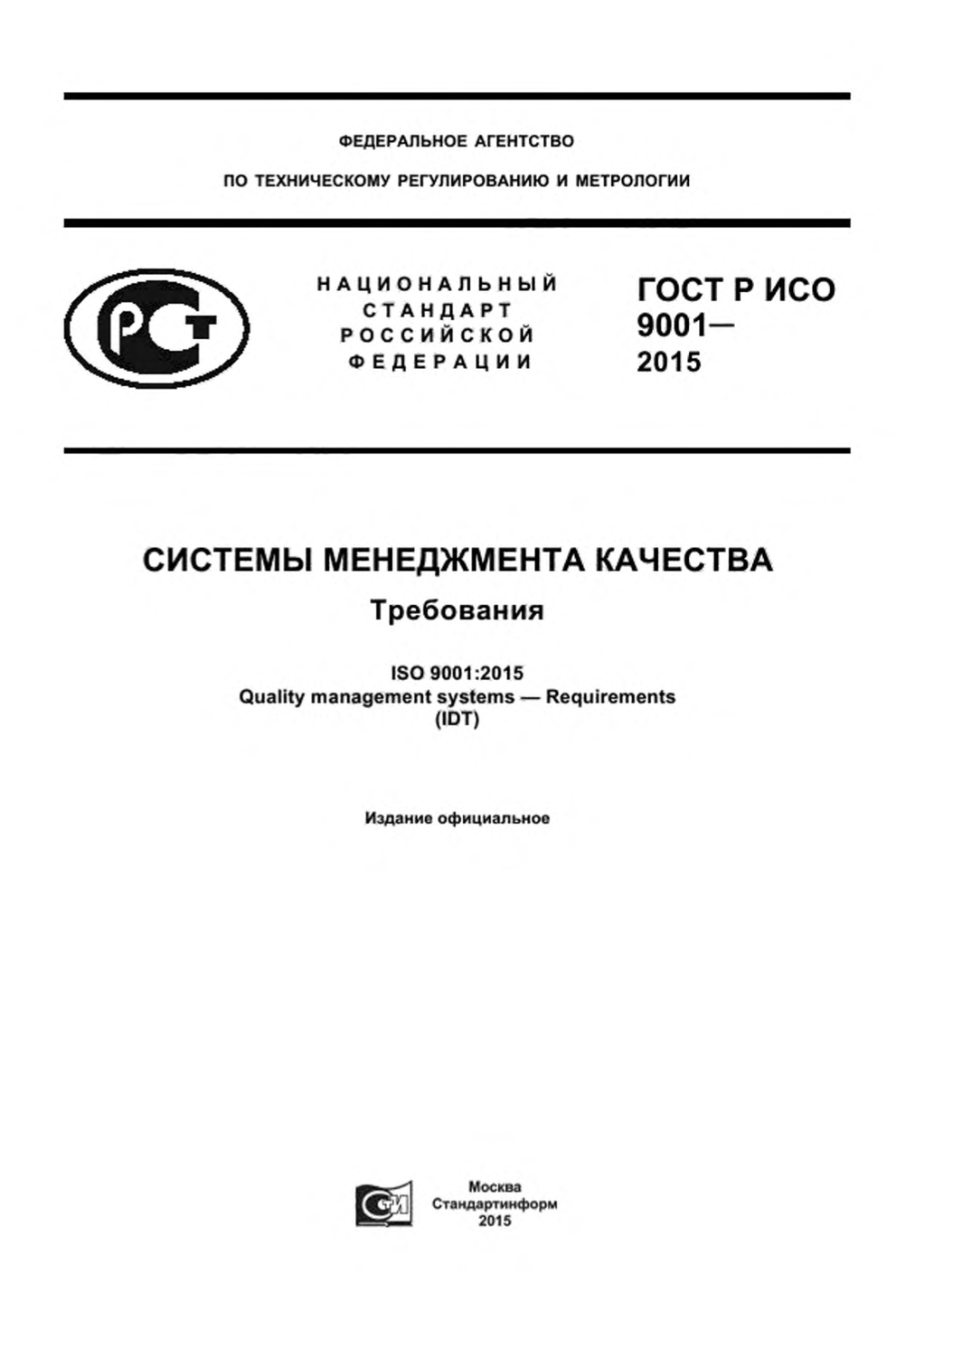
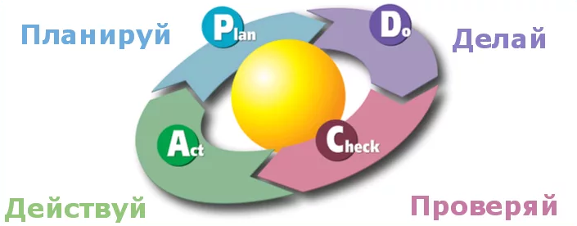
Цикл PDCA
Московский институт электроники и математики им. А.Н. Тихонова
Управление надежностью на предприятиях
Реструктуризация экспертного опросника для проведения онтологического анализа при обеспечении надежности электронных модулей
/ 16
Планируй – разработка целей системы, ее процессов, определение ресурсов, рисков и возможностей
Делай – выполнение запланированного
Проверяй – мониторинг и измерение процессов, продукции и услуг, сообщение о результатах
Действуй – принятие мер по улучшению результатов деятельности

Slide 5
Обзор существующих решений
Московский институт электроники и математики им. А.Н. Тихонова
Управление надежностью на предприятиях
Реструктуризация экспертного опросника для проведения онтологического анализа при обеспечении надежности электронных модулей
/ 16
Афанасьев В.Б. «Онтологическое проектирование автоматизированной информационной системы поддержки качества продукции предприятия»
Онтология – структурированная и расширяемая база знаний в предметной области, включающая термины и понятия, их взаимосвязи, правила интерпретации, а также стандарты
Основные этапы онтологического моделирования:
Формирование мотивационного сценария
Построение ключевых онтологий
Создание онтологии запросов
Разработка онтологии оценки и контроля качества и надежности продукции

Slide 6
Обзор существующих решений
Московский институт электроники и математики им. А.Н. Тихонова
Управление надежностью на предприятиях
Реструктуризация экспертного опросника для проведения онтологического анализа при обеспечении надежности электронных модулей
/ 16
Афанасьев В.Б. «Онтологическое проектирование автоматизированной информационной системы поддержки качества продукции предприятия»
Преимущества онтологического подхода:
Позволяет обеспечить полноту и системность представления знаний
Поддерживает стандартизацию и воспроизводимость процессов
Формирует основу для интеграции СМК и СОН в цифровую ИТ-среду
Недостатки:
Сложность реализации при слабоструктурированной области знаний
Ограниченная воспроизводимость в связи с уникальностью каждого предприятия
Высокие требования к квалификации разработчиков

Slide 7
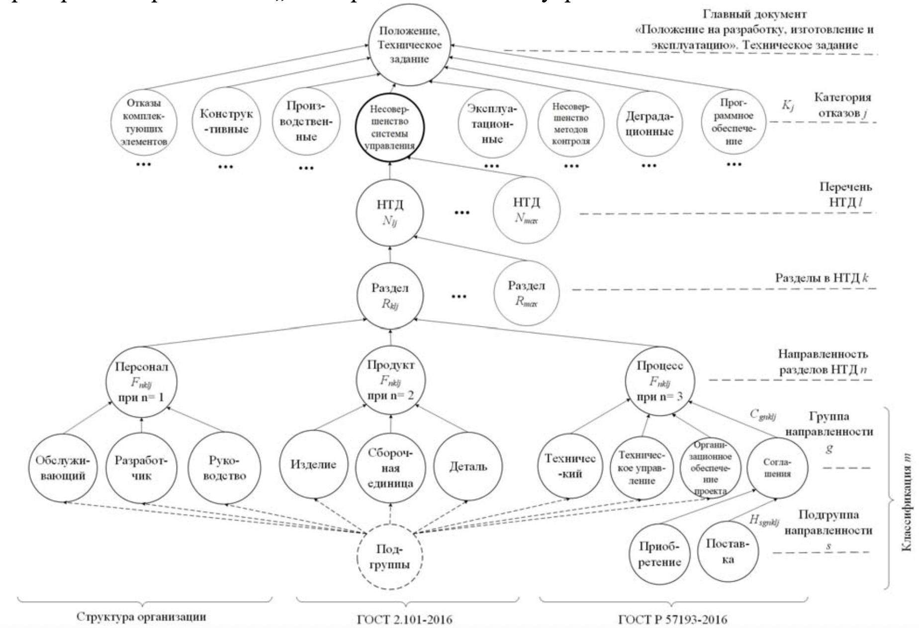
Обзор существующих решений
Московский институт электроники и математики им. А.Н. Тихонова
Управление надежностью на предприятиях
Реструктуризация экспертного опросника для проведения онтологического анализа при обеспечении надежности электронных модулей
/ 16
Королев П.С., Жаднов В.В. «Оценка «коэффициента качества производства» для модели интенсивности отказов радиотехнических приборов непилотируемых автоматических космических аппаратов»
Преимущество:
Выявление конкретных преимуществ и недостатков организации-исполнителя при проектировании изделий

Slide 8
Онтологический подход
Московский институт электроники и математики им. А.Н. Тихонова
Управление надежностью на предприятиях
Реструктуризация экспертного опросника для проведения онтологического анализа при обеспечении надежности электронных модулей
/ 16
Иерархический уровень ЭМ
Определяет контекст (область применимости)
Категория отказов
Численное значение ответа на вопрос экспертом G
Весовой коэффициент W, характеризующий важность выполнения мероприятия
Стадия ЖЦ
Содержит
Этап ЖЦ
Содержит
Детализируются рекомендации
Главный процесс ЖЦ
Предметная область
Содержит
Второстепенный процесс ЖЦ
Ответственность несет
Структура организации
Осуществляет деятельность, включающую
Направленность
Уточняется
Вид направленности

Slide 9

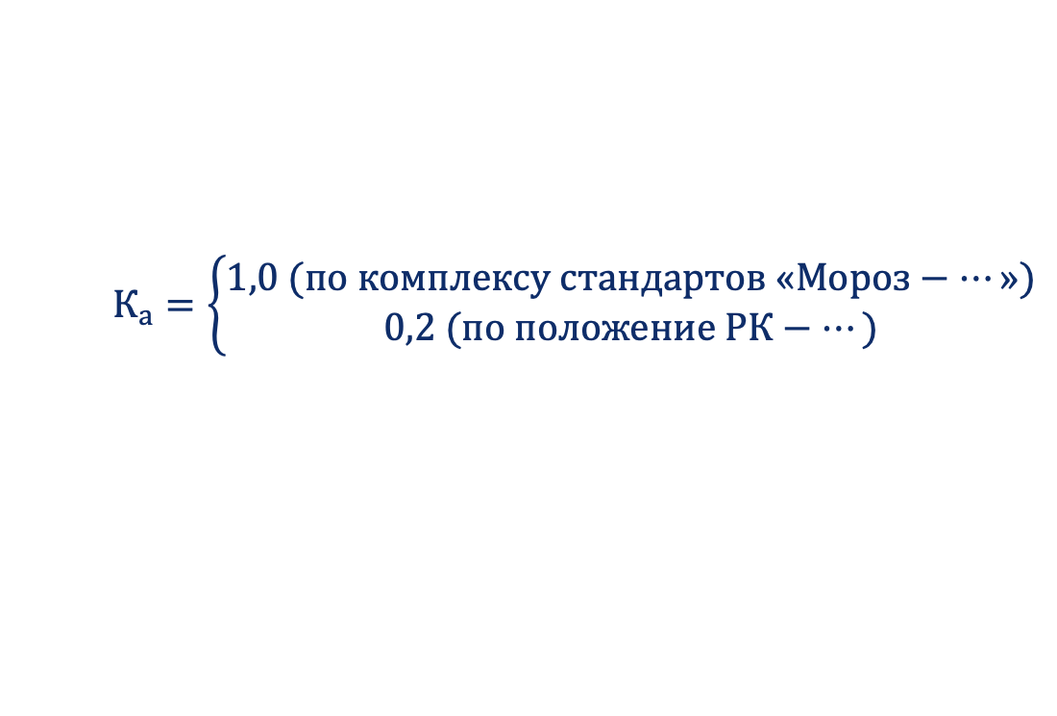
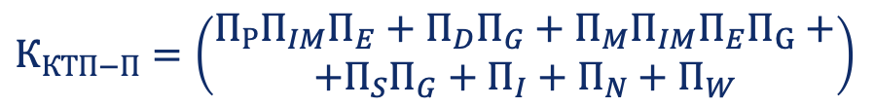
Математическое описание расчета
Московский институт электроники и математики им. А.Н. Тихонова
Управление надежностью на предприятиях
Реструктуризация экспертного опросника для проведения онтологического анализа при обеспечении надежности электронных модулей
/ 16
Коэффициент качества производства аппаратуры
$$К_{а}=\left\{\begin{aligned}1,0 (по комплексу стандартов «Мороз−…») \\ 0,2 (по положение РК−…)\end{aligned}\right.$$
$$К_{КТП−Б}=\left.П_{Р}+П_{D}+П_{M}+П_{S}+П_{I}+П_{N}+П_{W}\right.$$
Коэффициент качества технологического процесса
$$К_{КТП}$$
$$К_{КТП−П}=\left(\begin{aligned}П_{Р}П_{IM}П_{E}+П_{D}П_{G}+П_{M}П_{IM}П_{E}П_{G}+ \\ +П_{S}П_{G}+П_{I}+П_{N}+П_{W}\end{aligned}\right)$$
$$К_{КТП−Ч}=\left.П_{Р}+П_{D}П_{G}+П_{M}П_{G}+П_{S}П_{G}+П_{I}+П_{N}+П_{W}\right.$$
П_{Р} – отказы комплектующих элементов; П_{D} – конструктивные отказы; П_{M} – производственные отказы; П_{S} – отказы вследствие несовершенства системы управления; П_{I} – эксплуатационные отказы; П_{N} – отказы, вследствие несовершенства методов контроля; П_{W} – деградационные отказы; П_{IM} – отказы в начальный период эксплуатации; П_{E} – отказы в результате влияния окружающей среды; П_{G} – отказы вследствие несовершенства управления надежностью

Slide 10
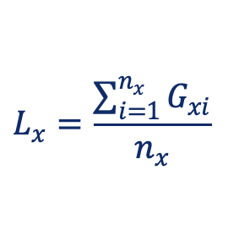

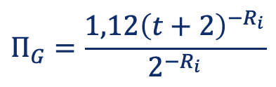
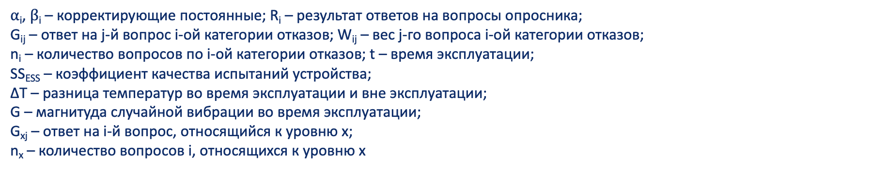
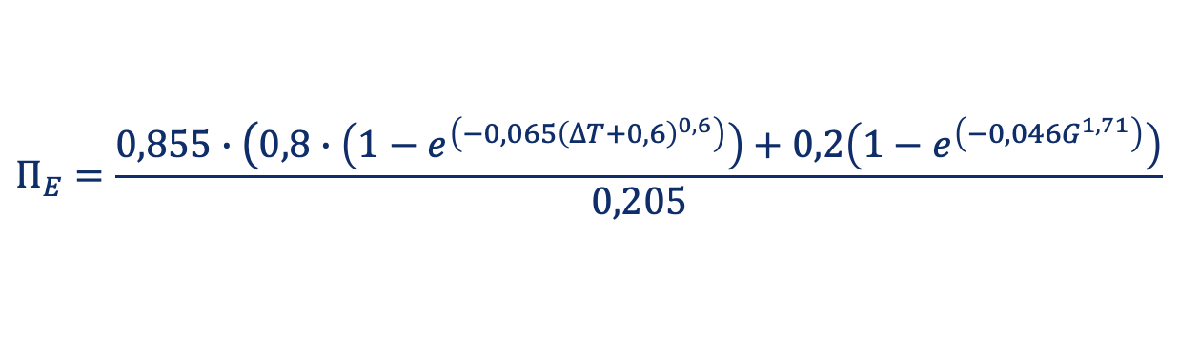
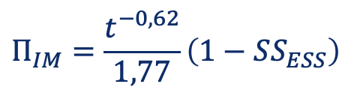
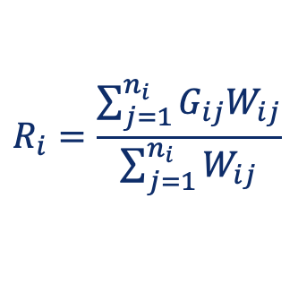
Математическое описание расчета
Московский институт электроники и математики им. А.Н. Тихонова
Управление надежностью на предприятиях
Реструктуризация экспертного опросника для проведения онтологического анализа при обеспечении надежности электронных модулей
/ 16
$$П_{i}=α_{i}{\left(−\ln\left(R_{i}\right)\right)}^{\frac{1}{β_{i}}}$$
$$R_{i}=\frac{\sum_{j=1}^{n_{i}}{G_{ij}W_{ij}}}{\sum_{j=1}^{n_{i}}{W_{ij}}}$$
$$П_{E}=\frac{0,855∙\left(0,8∙\left(1−e^{\left(−0,065{\left(∆T+0,6\right)}^{0,6}\right)}\right)+0,2\left(1−e^{\left(−0,046G^{1,71}\right)}\right)\right.}{0,205}$$
$$П_{IM}=\frac{t^{−0,62}}{1,77}\left(1−SS_{ESS}\right)$$
$$П_{G}=\frac{1,12{\left(t+2\right)}^{−R_{i}}}{2^{−R_{i}}}$$
$α$_{i}, $β$_{i} – корректирующие постоянные; R_{i} – результат ответов на вопросы опросника; G_{ij} – ответ на j-й вопрос i-ой категории отказов; W_{ij} – вес j-го вопроса i-ой категории отказов; n_{i} – количество вопросов по i-ой категории отказов; t – время эксплуатации; SS_{ESS} – коэффициент качества испытаний устройства; ΔT – разница температур во время эксплуатации и вне эксплуатации; G – магнитуда случайной вибрации во время эксплуатации; G_{xj} – ответ на i-й вопрос, относящийся к уровню х; n_{x} – количество вопросов i, относящихся к уровню х
$$L_{x}=\frac{\sum_{i=1}^{n_{x}}{G_{xi}}}{n_{x}}$$

Slide 11
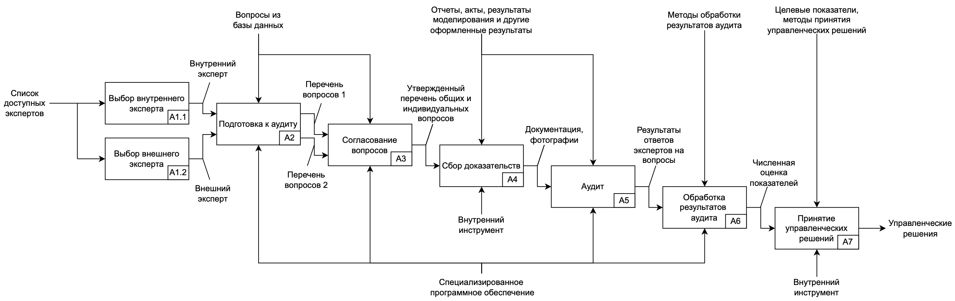
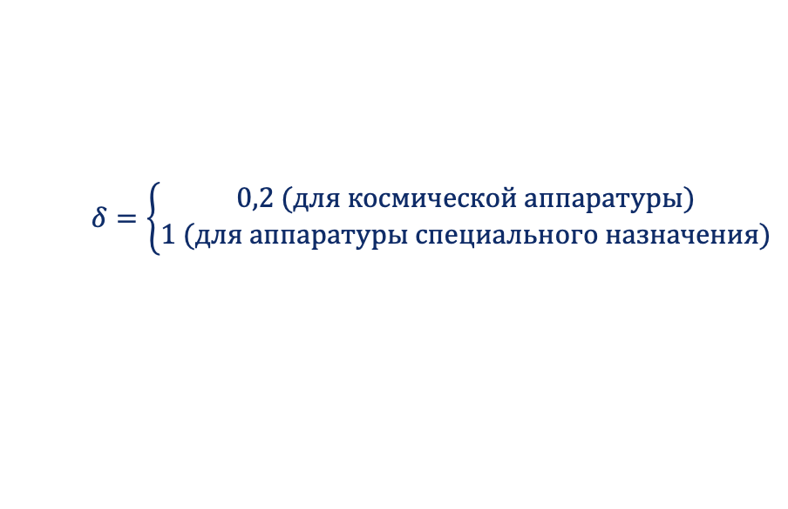
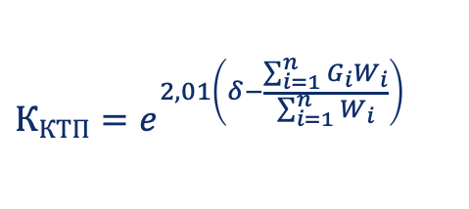
Методика проведения аудита
Московский институт электроники и математики им. А.Н. Тихонова
Управление надежностью на предприятиях
Реструктуризация экспертного опросника для проведения онтологического анализа при обеспечении надежности электронных модулей
/ 16
$$К_{КТП}=e^{2,01\left(δ−\frac{\sum_{i=1}^{n}{G_{i}W_{i}}}{\sum_{i=1}^{n}{W_{i}}}\right)}$$
$$δ=\left\{\begin{aligned}0,2 (для космической аппаратуры) \\ 1 (для аппаратуры специального назначения)\end{aligned}\right.$$
G_{i} – ответ на i-й вопрос; W_{i} – вес i-го вопроса; n – количество вопросов

Slide 12
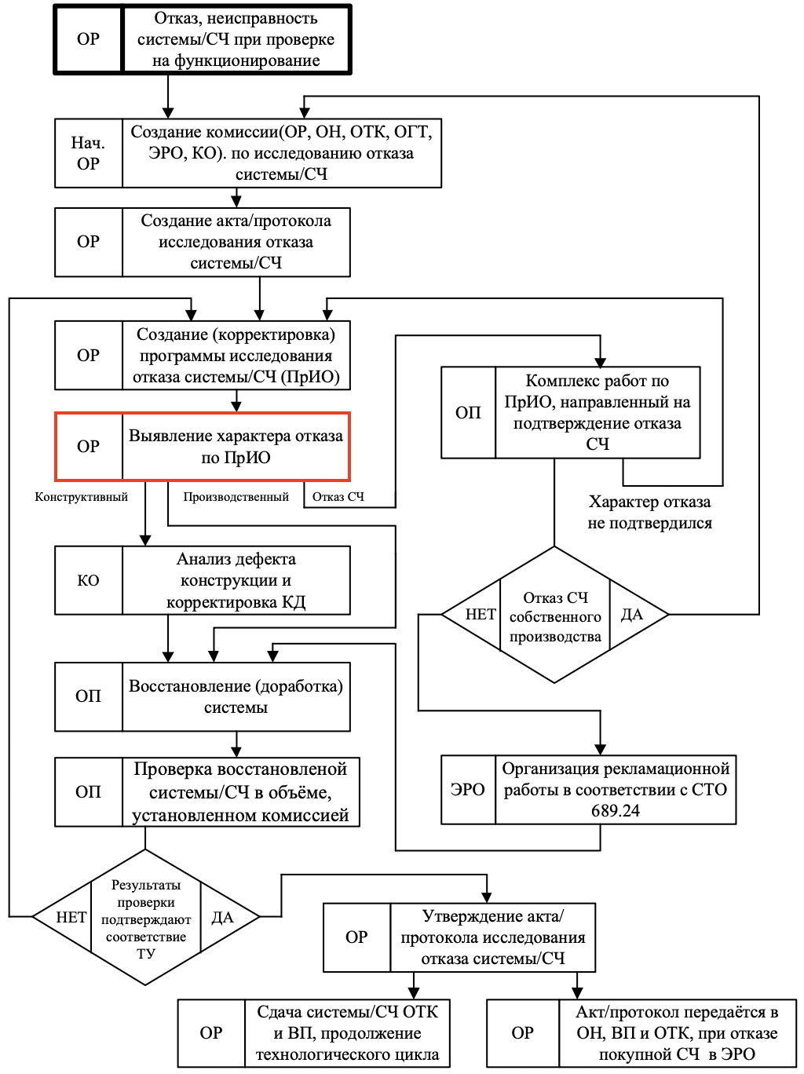
Технологическая схема исследования отказов на предприятии
Московский институт электроники и математики им. А.Н. Тихонова
Управление надежностью на предприятиях
Реструктуризация экспертного опросника для проведения онтологического анализа при обеспечении надежности электронных модулей
/ 16
ОР – отдел разработки
СЧ – составная часть
ОН – отдел надежности
ОТК – отдел технического контроля
ОГТ – отдел главного технолога
ЭРО – эксплуатационно-ремонтный отдел
КО – конструкторский отдел
КД – конструкторская документация
ОП – опытное производство
ТУ – технические условия
ВП – военное представительство

Slide 13
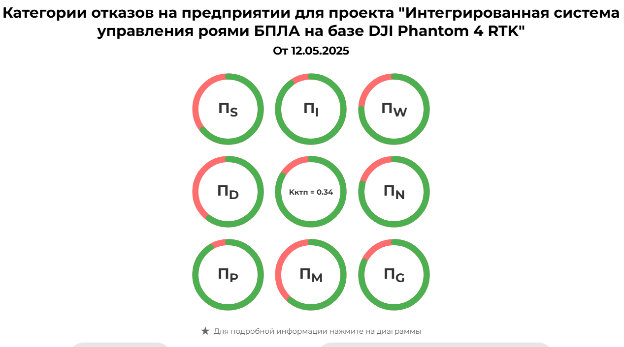


Экспериментальная проверка
Московский институт электроники и математики им. А.Н. Тихонова
Управление надежностью на предприятиях
Реструктуризация экспертного опросника для проведения онтологического анализа при обеспечении надежности электронных модулей
/ 16
Объект: интегрированная беспилотная система, включающая рой из 9 БПЛА DJI Phantom 4 RTK и наземную станцию управления (GCS)
$$λ=8,4∗{10}^{−4} 1/ч$$
$${λ_{ЭМ}=К}_{КТП−Ч}∗λ=2,9∗{10}^{−4} 1/ч$$

Slide 14
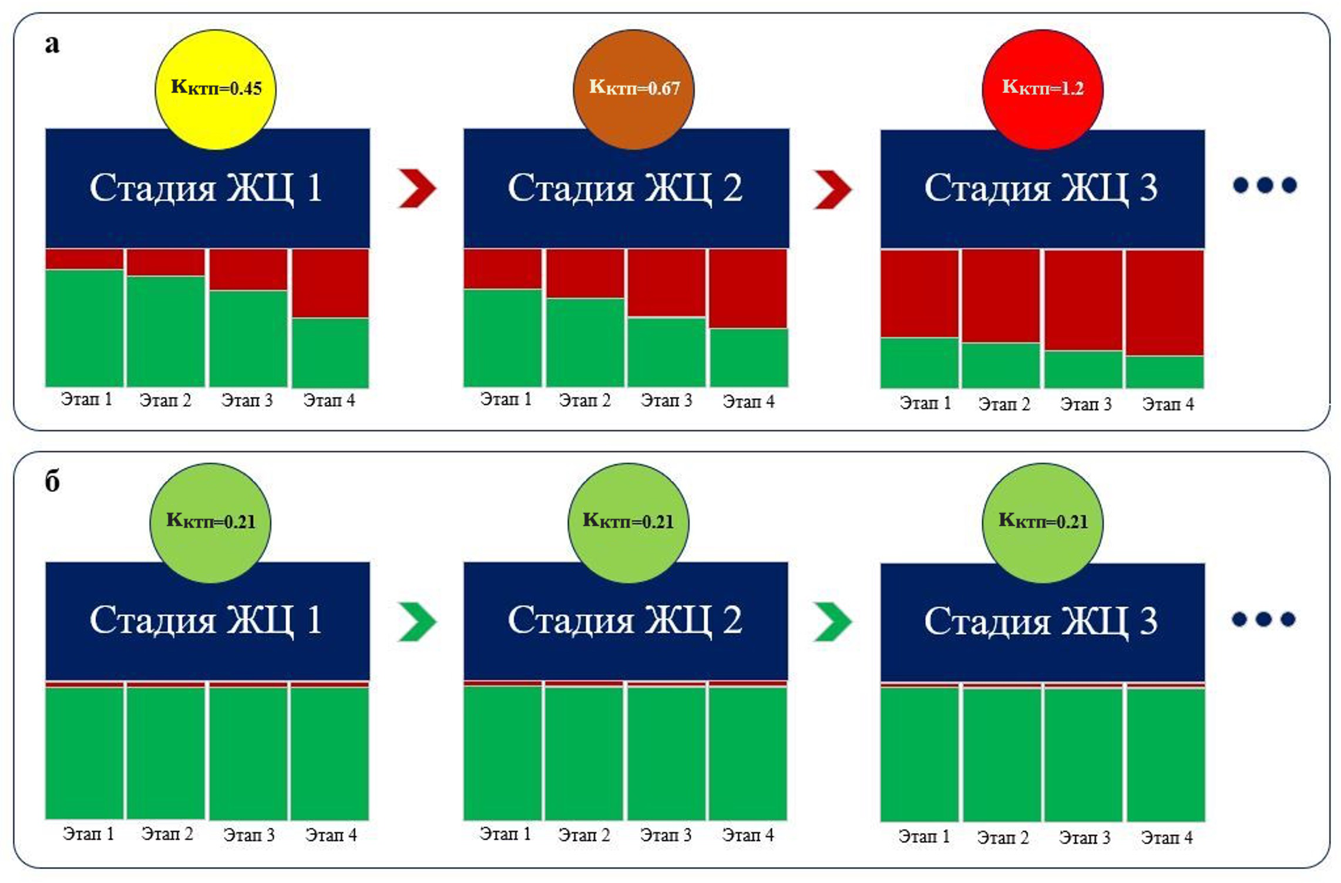
Экспериментальная проверка
Московский институт электроники и математики им. А.Н. Тихонова
Управление надежностью на предприятиях
Реструктуризация экспертного опросника для проведения онтологического анализа при обеспечении надежности электронных модулей
/ 16

Slide 15
Заключение
Московский институт электроники и математики им. А.Н. Тихонова
Управление надежностью на предприятиях
Реструктуризация экспертного опросника для проведения онтологического анализа при обеспечении надежности электронных модулей
/ 16
Разработан онтологический подход к экспертной оценке мероприятий ТП с использованием структурированного опросника
Представлена математическая модель К_{КТП}, обеспечивающая более точную и дифференциальную оценку степени выполнения процедур и операций
Проведена экспериментальная проверка на примере реального объекта
Предложенная методика позволит предприятиям сократить затраты на дополнительные испытания, проведение анализа причин неисправностей, вынужденную доработку объекта разработки вследствие полного обеспечения целевых ПН посредством своевременного контроля качества проведения необходимых мероприятий

Slide 16
Научно-учебная группа «Управление надежностью на предприятиях» Доклад подготовлен в ходе проведения исследования Проект № 24-00-024 «Развитие методов прогнозирования показателей надежности электронных модулей» в рамках Программы «Научный фонд Национального исследовательского университета «Высшая школа экономики» (НИУ ВШЭ)» в 2025 г.
Департамент электронной инженерии
Московский институт электроники и математики им. А.Н. Тихонова
Москва
24.06.2025 г.
Доклад «Реструктуризация экспертного опросника для проведения онтологического анализа при обеспечении надежности электронных модулей»
Докладчик Ландер Леонид Борисович аспирант 1 года обучения - ОП “Электроника,
радиотехника и системы связи”

